Slide 1
ORACLE DATABASE 구조
DATABASE STORAGE

Slide 2
목차
용어 정리
전체요약
Data Blocks -> DATABASE
Data Block과 작동원리
Segments
Tablespace
Storage VS Database
Partitioning

Slide 3
1. 용어 정리
Database Storage : 데이터를 유지하고 필요에 따라 액세스할 수 있도록 정보를 보유하는 것.
Tablespace : Data File이 하나 이상 모여 생성된 논리적 저장공간
Data File : Database 내에 데이터를 저장하는 운영체제 파일
Control File : 데이터베이스의 물리적 구조를 기록하는 작은 이진 파일
Extends : 다수의 연속 데이터 블록으로 구성된 데이터베이스 저장 공간 할당의 논리적 단위
Segments : 테이블스페이스 내의 특정 논리적 스토리지 구조에 대한 모든 데이터를 포함하는 하나 이상의 Extends의 집합. (롤백 세그먼트 제외)

Slide 4
1. 용어 정리
Data Blocks : 디스크에 있는 물리적 데이터베이스 공간의 특정 바이트 수
Free List : 스키마에 사용되는 데이터 구조, 동적 메모리 할당 방식으로 작동한다.
Row Chaining : 데이터 블록의 저장공간이 부족해서 생기는 문제, 저장을 시도할 때 발생한다.
Locator(Pointer, Cursor) : SQL문이 실행될 때 시스템 메모리에 할당되는 임시 작업 영역
Partitioning : 큰 테이블이나 인덱스를 관리하기 쉬운 단위로 분리하는 것.

Slide 5
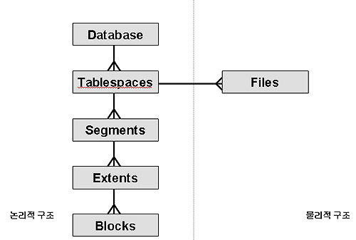
전체 요약
Database Storage는 데이터를 논리적, 물리적으로 관리하기 위한 방법론으로 요약할 수 있다.
Blocks - > Extents -> Segments -> Tablespaces -> Database로 범위를 확장시켜 데이터베이스의 논리적 범위를 관리한다.
개개의 물리적 파일(Data File)들을 Partitioning, Clustering 등의 기술을 활용해 데이터베이스의 물리적 범위를 분할 및 집합화한다.

Slide 6
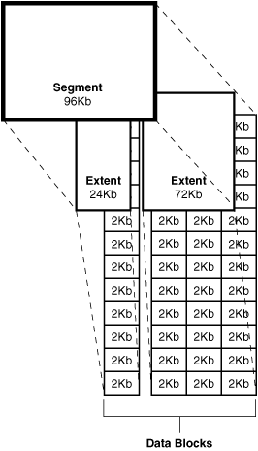
Data Blocks -> DATABASE
Oracle은 연속된 Data Blocks을 하나의 Extent로 묶어 관리한다.
하나 이상의 Extent들이 집합으로 묶여 하나의 Segments가 된다.
Segments는 Object의 구성 요소 중 Table, Index, Partition 등 실제 물리적 공간을 가지는 Object를 의미한다.
Tablespace는 하나 이상의 Segments의 집합으로, 크게 Permanent(영구), Undo(실행취소), Temporary(임시)의 3가지 종류로 나뉜다.
Tablespace, Table, Log File, Control File 등 여러 다양한 객체를 포함하여 만들어진 것이 DATABASE가 된다.

Slide 7
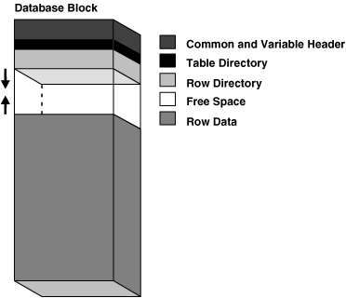
Data Block과 작동원리 (1)
Data Block은 테이블, 인덱스 또는 클러스터 된 데이터의 포함여부에 관계 없이 왼쪽의 형식을 가진다.
Header (Common and Variable Header)에는 Data Block의 주소(Pointer) 및 Segments 유형(Ex) Data, Index)과 같은 일반 블록 정보가 포함된다.
Table Directory는 Block에 행이 있는 테이블에 대한 정보가 들어있다.
Row Directory는 실제 행에 대한 정보(각 행에 대한 주소 값)가 들어있다.
위 3가지를 합쳐 Overhead라고 칭하며, 일부 블록 오버헤드를 제외한 총 블록 오버헤드 크기는 가변적이다. 평균적으로 총 84~107 Bite 크기를 가진다.
Free Space는 새 행을 삽입하고 추가 공간이 필요한 행 업데이트를 위해 할당된다.
Row Data : 테이블 또는 인덱스 데이터가 포함된다.

Slide 8
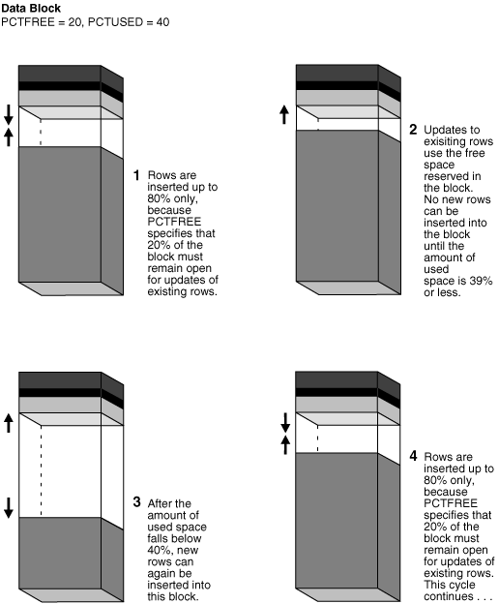
Data Block과 작동원리 (2)
Data Block의 공간 할당은 Free space와 Row Data를 통해 이루어진다. Free space는 자동 또는 수동으로 관리할 수 있다.
자동 관리의 경우, DB의 Segments 내에서 이루어지며 Segments 내의 Free space 및 사용 공간은 Free List가 아닌 비트맵을 사용하여 추적된다.
수동 관리의 경우, PCTFREE 및 PCTUSED 공간관리 매개변수를 사용하여 특정 Segments의 모든 Data Block에 대한 Free List를 제어할 수 있다.
PCTFREE 매개변수는 해당 블록에 이미 있는 행에 대한 사용 가능한 공간으로 예약할 Data Block의 최소 백분율을 설정한다.
PCTUSED 매개변수는 새 행을 블록에 추가하기 전에 Row Data와 Overhead에 사용할 수 있는 블록의 최소 백분율을 설정한다.
즉, Data Block이 PCTFREE에 의해 결정된 한계까지 채워지면 Oracle은 해당 블록의 백분율이 PCTUSED 매개 변수보다 낮아질 때까지 해당 블록을 새 행 삽입에 사용할 수 없는 것으로 간주한다.

Slide 9
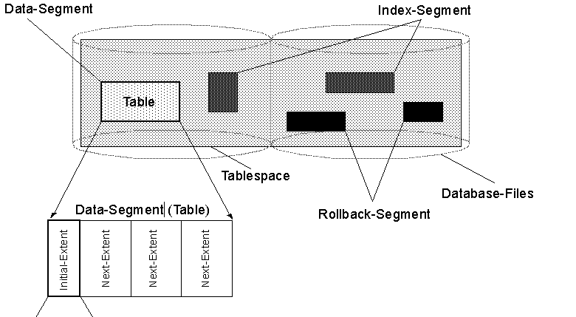
Segments
Segments는 Data Segments, Index Segments, Temporary Segments, Rollback Segments(11G 이상은 Automatic Undo Management)가 있다.
Data Segments는 분할 또는 Clustered되지 않은 테이블, 분할된 테이블의 Partition, Table Cluster 중 하나에 대한 모든 데이터가 저장된다.
Oracle 데이터베이스의 분할되지 않은 모든 인덱스에는 모든 데이터를 보유하는 단일 Index Segments가 있다. 분할된 인덱스의 경우, 모든 Partition에는 데이터를 보관할 단일 Index Segments가 있다.
Temporary Segments는 Query 시행 시 구문 분석 및 실행의 중간 단계를 위한 저장 공간이다. 단, 정렬 작업이 메모리에서 수행될 수 있거나, Index를 사용하여 작업을 수행하는 경우에는 Temporary Segments는 생성되지 않는다.
Rollback Segments는 Transaction 중 이전 데이터를 저장하는 Segments다. 즉, Rollback Segments는 변경 이력을 저장한다고 할 수 있다. 11G 이후, Rollback Segments는 명시적으로 지정할 수 없으며, Automatic Undo Management 기능으로 대체되었다.

Slide 10
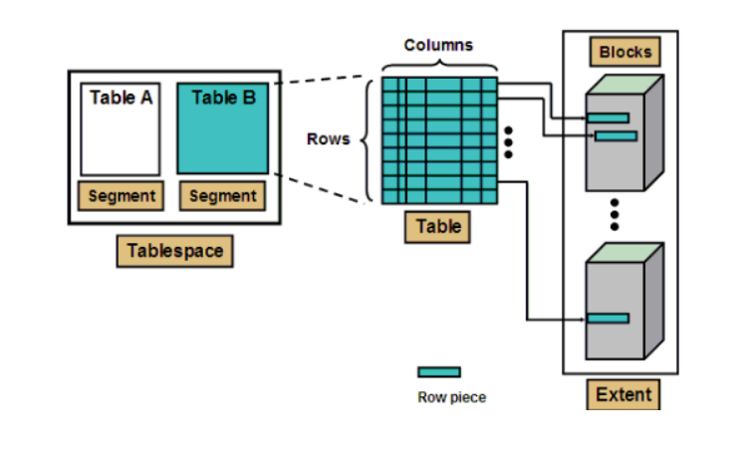
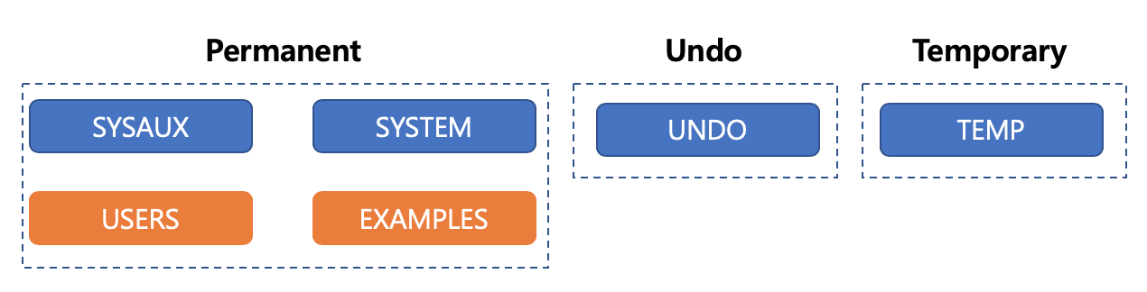
Tablespace
Tablespace는 Permanent Tablespace의 Sysaux , System , users, examples Tablespace. undo의 undo Tablespace, Temporary Tablespace 의 temp가 있다.
데이터베이스 생성 시 꼭 필요한 4개의 Tablesapce는 Sysaux , System , undo, temp로 이루어져있다.
Permanent Tablespace는 가장 일반적인 Tablespace로 데이터를 축적 용도로 사용되는 공간이다. 고의적으로 삭제하지 않는 이상, 영구적으로 보존되는 객체들을 저장하기 위한 용도로 사용된다.
System Tablespace는 DATABASE 운영의 기본 정보를 담고 있는 Data Dictionary Table이 저장되는 공간이다.
Sysaux Tablespace는 SYSTEM Tablespace에 있는 다양한 유틸리티 및 기능을 분리하여 저장한 공간이다.
Undo Tablespace는 읽기 일관성을 유지하기 위한 Tablespace로 DML 작업 시 Commit 전의 변경 된 데이터를 보관하기 위한 공간이다.
Temporary Tablespace는 Query 요청으로 정렬하는 작업이 필요할 경우, 메모리에 부담을 덜어주기 위한 공간이다.

Slide 11
Storage VS Database
Storage는 파일 또는 물리적 저장소로, Object Storage가 될 수 있다.
물리적 저장 위치를 가진다.
파일을 담는 저장소의 역할을 한다.
텍스트파일, 이미지, 영상 등 다양한 종류의 데이터가 저장될 수 있다.
Storage의 종류로는 DAS(Direct Attachted Storage), NAS(Networt Attached Storage) SAN(Storage Area Network)가 있다.
비 휘발성의 기억장치이다.
조직화된 데이터가 저장된 논리적(Logical) 저장소다.
Pointer를 이용해 대상의 위치 값을 지정하며, 물리적 File이 아니다.
행과 열의 구조를 가진 테이블형식의 데이터를 담는다.
ID, Recode, 거래정보와 같은 구조적 또는 반구조적 데이터가 저장된다. File 형태의 경우, BLOB, Binary Data, 포인터 등의 가공처리가 필요하다.

Slide 12
Partitioning (1) - 장단점
Partitioning이란 VLDB의 등장으로 인한 Row Chaining 등의 성능 하락을 해결하기 위한 방안으로, Table이나 Index를 관리하기 쉬운 단위로 분리하는 방법을 의미한다.
Partitioning의 장점은 가용성(Availability), 관리용이성(Manageability), 성능(Performance)의 3가지가 있다.
Availability는 물리적인 Partitioning으로 인한 전체 데이터의 훼손 가능성 하락, 데이터 가용성 향상을 의미한다.
Manageability는 큰 Table과 Index를 제거, 유지보수성의 증가를 의미한다.
Performance는 대용량 Data Write 환경 등의 특정 DML과 Query의 성능을 향상시키며, 많은 Insert가 필요한 OLTP 시스템에서 Insert 작업들을 분리된 Partition으로 분산, 경합을 줄일 수 있음을 의미한다.
단, Partitioning의 경우 Table간 Join의 비용이 향상되며, 테이블과 인덱스를 별도로 Partition할 수 없다는 단점이 있다.

Slide 13
Partitioning (2) - 종류
Partitioning의 범위는 Range Partitioning, List Partitioning, Composite Partitioning, Hash Partitioning, Horizontal Partitioning, Vertical Partitioning 이 있다.
Range Partitioning은 연속적인 데이터(숫자, 날짜 등) 필드에 대해 미리 정의된 범위를 기반으로 하는 유형이다. Partition의 키 열에는 특정 범위를 할당, Range Scan 방식으로 데이터를 할당한다.
List Partitioning은 순서가 지정되지 않고 관련이 없는 데이터 집합을 자연스럽게 그룹화하고 구성화할 수 있다. Unique Index Scan 방식으로 데이터를 할당한다. (Default 값 부여 가능)
Composite Partitioning은 큰 Partition에 대한 I/O 요청을 여러 Partition으로 분할하는 Sub-partitioning을 의미한다. Range Partitioning의 방식으로 Partition된 Column이 너무 커서 효율적으로 관리하기 힘들 경우 사용한다.
Hash Partitioning은 Partition Key의 Hash 값에 의한 Partitioning으로, Select시 조건과 무관하게 병렬 Degree를 제공한다. 특정 Data가 어느 Hash Partition에 있는지 판단이 불가능하다는 단점이 있다.
Horizontal Partitioning은 데이터의 개수를 기준으로 Partitioning 하는 기법이다. 데이터의 개수 감소와 그에 따르는 Index의 개수 감소로 인한 성능 향상이 목적이다. 단, 서버와의 연결과정이 증가되며 데이터 찾는 과정의 복잡도로 인한 지연 시간 증가, 서버 고장으로 인한 데이터 무결성의 위협이 단점이다.
Vertical Partitioning은 Horizontal Partitioning과 거의 유사하지만, 데이터의 개수가 아닌 테이블의 컬럼을 기준으로 Partitioning이 이루어진다.

Slide 14
REFERENCE
https://docs.oracle.com/cd/B19306_01/server.102/b14220/logical.htm
https://medium.com/geekculture/explain-about-oracle-database-data-block-interview-a-be137c52fe4d
https://www.geeksforgeeks.org/what-is-rollback-segment/
https://cheershennah.tistory.com/168
https://nesoy.github.io/articles/2018-02/Database-Partitioning

